Slide 1
アクションゲーム制作
メンバー：C216下山田、C222中村
使用言語 ：HTML、CSS、JavaScript
使用エディタ：Visual Studio Code（ソースコード入力）、 Tiled Map Editor（マップ描画）

Slide 2
１．目的と背景（市場調査・アンケート）
目的
ゲーム、特にアクションゲームの処理の仕組みを理解すること。誰から見てもわかりやすい、拡張性の高い、ソースコードの書き方を身に着けること。
背景
幼いころよりなじみのあるゲームを作りたいと思ったため。
二年間で学んだ論理的思考を活用するには、たくさんの変数を使うゲームこそが適していると判断したため。

Slide 3
市場調査 - JavaScriptにおけるゲーム制作
・主なジャンルはパズル、アクション、シューティング
・有名なゲームをJavaScriptで再現したものがある
（スーパーマリオ、テトリス、パックマン）
・ライブラリが豊富なため工夫次第で簡単にゲームが作れる
・５００行程度あれば完成するものが多い
・ブラウザゲームを作りたいならUnityが主流

Slide 4
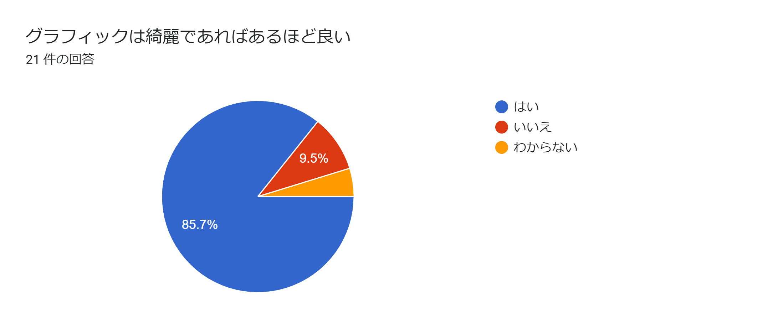
アンケート

Slide 5
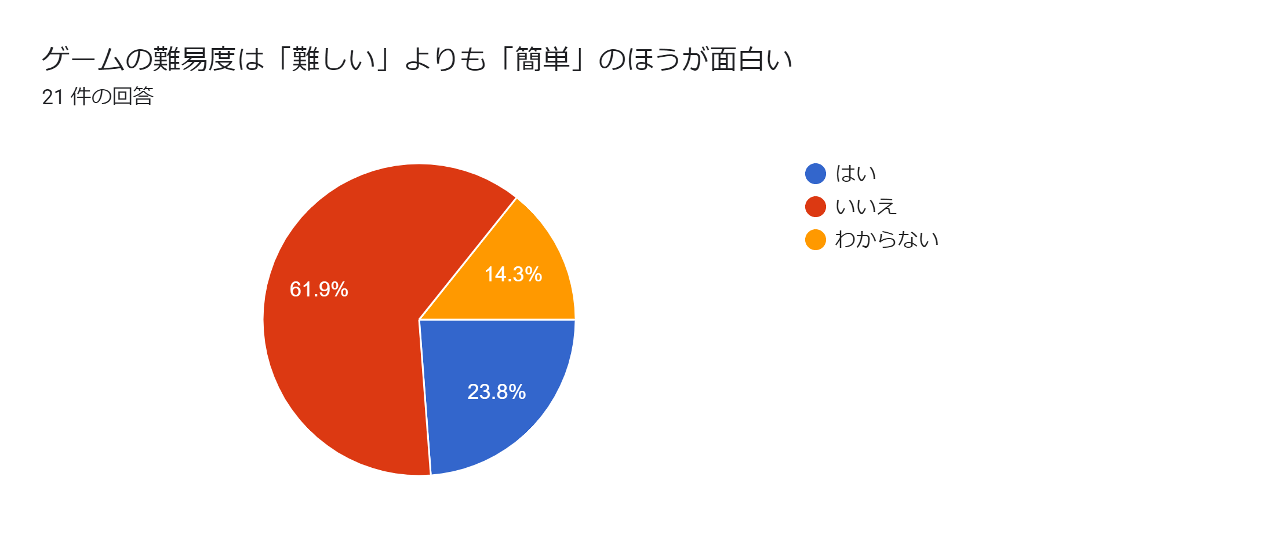
アンケート

Slide 6
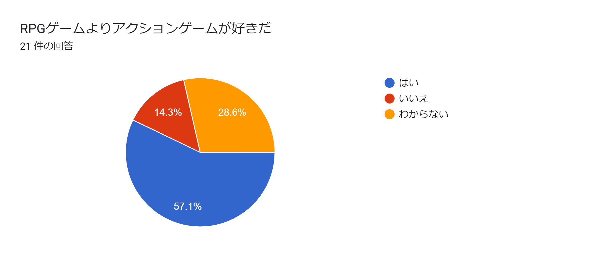
アンケート

Slide 7
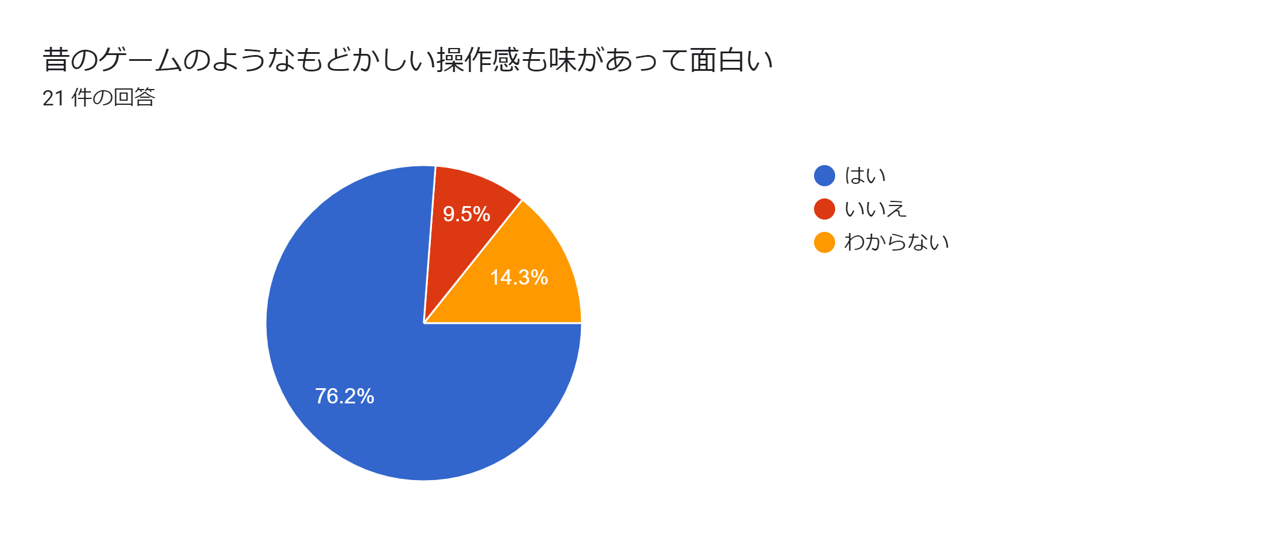
アンケート

Slide 8
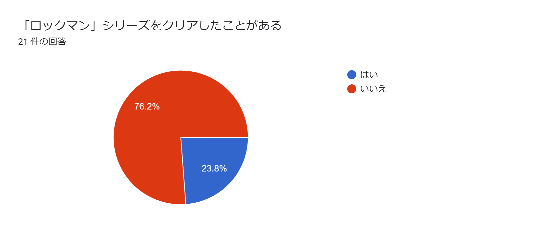
アンケート

Slide 9
２．システム概要
画面サイズ：720ｘ480（４：３）
ディレクトリ構成
Game
├ index.html
├ style.css
├ js //JavaScriptフォルダ
│ ├main.js //ゲームのループ処理、おおまかな内容
│ ├anime.js //スプライトシートのアニメーション情報
│ ├background.js //背景の描画・スクロール処理
└ img //画像フォルダ

Slide 10
３．操作説明
＜ゲームの遊び方＞
＜ゲーム開始画面＞
難易度を選択（ＨＰとスコア倍率に影響）
＜ゲーム操作画面＞
ゲーム開始・プレイ
敵（イノシシ）は色によって動きが変わる
＜ゲーム結果画面＞
ゲームクリアかゲームオーバーによって結果およびスコア表示
Aキー：左に移動 Dキー：右に移動 Wキー：ジャンプ スペースキー：攻撃
\\srv8-001\C222\ゲーム(これをFireFoxにドラッグ)\index.html

Slide 11
４．考察と評価
・アクションゲームとして基本的な処理の実装はできた
・ブラウザによって表示が異なる致命的なバグが存在
・バグはあるもののゲームとしては完成している

Slide 12
５．今後の課題
・攻撃モーションの追加や複数ステージの実装
・ライブラリなどを使用したプログラムの簡略化

Slide 13
ご清聴ありがとうございました

